Slide 1
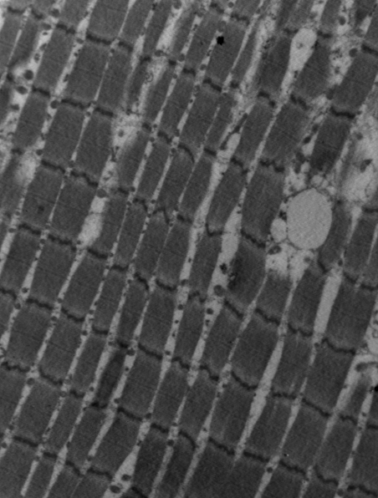
500 nm
Fig. S2

